Slide 1

挑战信息学奥林匹克
C++程序设计（6）
查找、统计、去重

Slide 2
查找
顺序查找
查找特定的值
查找最大值
查找最小值
二分查找

Slide 3
直方图
【描述】
给定一个非负整数数组，统计里面每一个数的出现次数。我们只统计到数组里最大的数。
假设 Fmax （Fmax < 10000）是数组里最大的数，那么我们只统计 {0,1,2.....Fmax} 里每个数出现的次数。
【输入】
第一行n是数组的大小。1 <= n <= 10000。
紧接着一行是数组的n个元素。
【输出】
按顺序输出每个数的出现次数，一行一个数。如果没有出现过，则输出0。
对于例子中的数组，最大的数是3，因此我们只统计{0,1,2,3}的出现频数。
【样例输入】
5
1 1 2 3 1
【样例输出】
0
3
1
1

Slide 4
直方图
【描述】
给定一个非负整数数组，统计里面每一个数的出现次数。我们只统计到数组里最大的数。
假设 Fmax （Fmax < 10000）是数组里最大的数，那么我们只统计 {0,1,2.....Fmax} 里每个数出现的次数。
【输入】
第一行n是数组的大小。1 <= n <= 10000。
紧接着一行是数组的n个元素。
【输出】
按顺序输出每个数的出现次数，一行一个数。如果没有出现过，则输出0。
对于例子中的数组，最大的数是3，因此我们只统计{0,1,2,3}的出现频数。
【样例输入】
5
1 1 2 3 1
【样例输出】
0
3
1
1
计数排序
0 | 1 | 2 | 3

Slide 5
直方图
【描述】
给定一个非负整数数组，统计里面每一个数的出现次数。我们只统计到数组里最大的数。
假设 Fmax （Fmax < 10000）是数组里最大的数，那么我们只统计 {0,1,2.....Fmax} 里每个数出现的次数。
【输入】
第一行n是数组的大小。1 <= n <= 10000。
紧接着一行是数组的n个元素。
【输出】
按顺序输出每个数的出现次数，一行一个数。如果没有出现过，则输出0。
对于例子中的数组，最大的数是3，因此我们只统计{0,1,2,3}的出现频数。
【样例输入】
5
1 1 2 3 1
【样例输出】
0
3
1
1
计数排序
0 | 3 | 1 | 1
0 | 1 | 2 | 3

Slide 6
算法分析
选择存储结构
读取数据
统计每个数的个数
查找最大值Fmax
输出0~Fmax所有数的统计结果

Slide 7
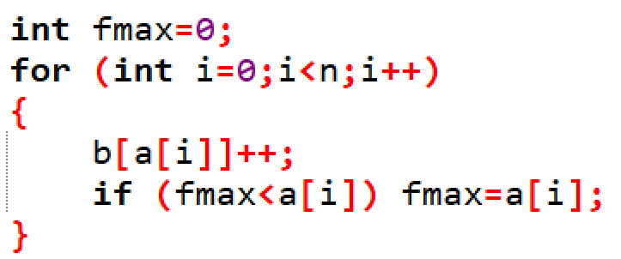
算法分析
选择存储结构
读取数据
统计每个数的个数
查找最大值Fmax
输出0~Fmax所有数的统计结果

Slide 8
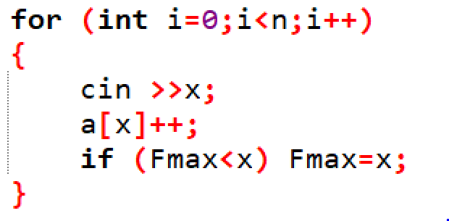
算法分析
选择存储结构
读取数据
统计每个数的个数
查找最大值Fmax
输出0~Fmax所有数的统计结果

Slide 9
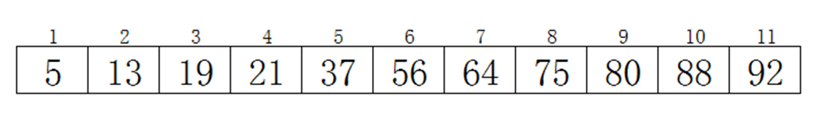
二分查找
L=1
R=11
mid=(L+R)/2;
if (a[mid]==x) retrun mid;
if (a[mid]<x) L=mid+1;
else R=mid-1;
查找21
查找85
Notes:
查找21
L=1,R=11
Mid=(1+11)/2=6
R=mid-1=5
Mid=(1+5)/2=3
L=3+1=4
Mid=(4+5)/2=4
一共查找3次
查找85
L=1,R=11
Mid=(1+11)/2=6
L=mid+1=7
Mid=(7+11)/2=9
L=9+1=10
Mid=(10+11)/2=10
R=mid-1=9
查找3次，R<L，查找结束，返回-1.

Slide 10
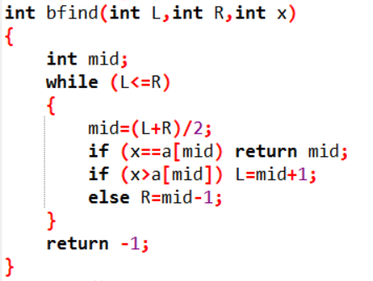

二分查找算法框架
二分查找的数据必须是有序的！！！
L
mid
R

Slide 11
例题：二分查找
题目描述】
给定一个长度为 n 的数列a[1]到a[n]，共有t个询问，每个询问求不超过m[i]的最大的数是多少。
【输入格式】
输入共三行。
第一行输入两个正整数n和t，分别表示数列长度和查询次数，用一个空格分隔。
第二行包含n个正整数a[1]到a[n]。
第三行包含t个正整数m[1]到m[t]，表示t个询问。
【输出格式】
输出一行t个整数，表示所求的值，如果不存在不超过m[i]的数，则输出-1。

Slide 12
例题：二分查找
【输入样例1】
10 5
13 21 7 2 3 5 8 34 55 89
8 1 3 1000 50
【输出样例1】
8 -1 3 89 34
【数据规模与约定】
对于60%的数据，1≤n,t≤100。
对于100%的数据，1≤n,t≤100000，1≤m,a[i]≤100000。

Slide 13
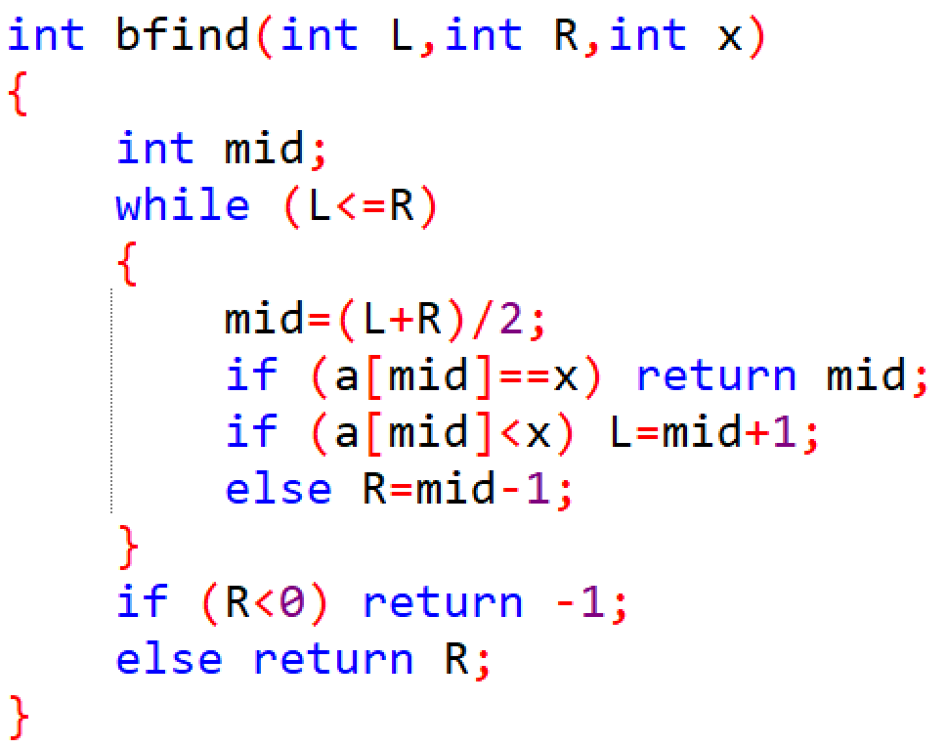
例题：二分查找

Slide 14
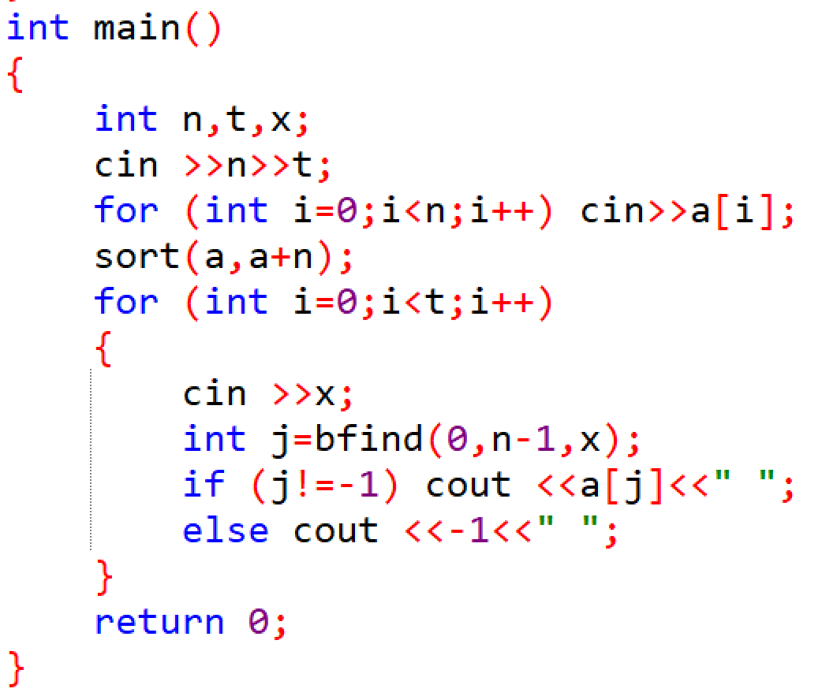
例题：二分查找

